Slide 1
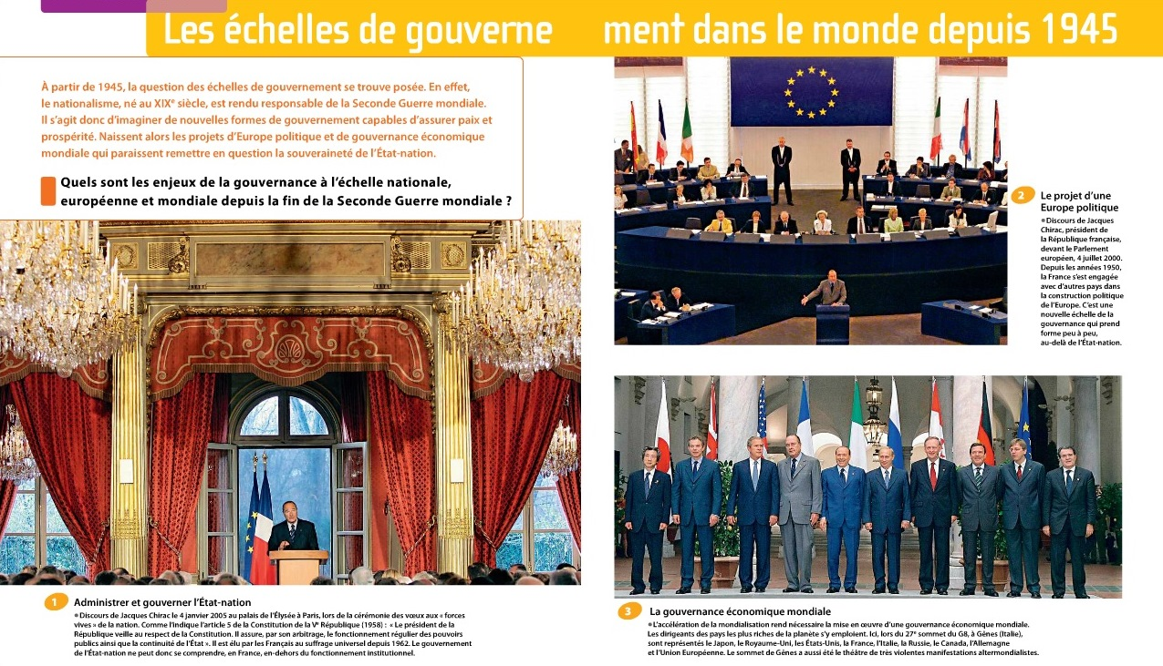
THEME 4 : LES ECHELLES DE GOUVERNEMENT DANS LE MONDE DEPUIS 1945

Slide 2
CHAPITRE 1
L’ECHELLE DE L’ETAT-NATION : GOUVERNER LA FRANCE DEPUIS 1946
CHAPITRE 2
L’ECHELLE EUROPEENNE : LE PROJET EUROPEEN DEPUIS 1948
CHAPITRE 3
L’ECHELLE MONDIALE : LA GOUVERNANCE ECONOMIQUE MONDIALE DEPUIS 1944

Slide 3
CHAPITRE 1
L’ECHELLE DE L’ETAT-NATION : GOUVERNER LA FRANCE DEPUIS 1946
Introduction
Gouverner : action de diriger et administrer, liée à son acteur principal (la France) ; le pouvoir exécutif (chef de l'Etat et gouvernement) détermine et met en œuvre la politique de l'Etat.
Héritages et évolutions dans la façon de gouverner depuis la Révolution Française depuis 1789 dans un pays où Etat et nation sont étroitement liés.
Repères chronologiques indispensables

Slide 4
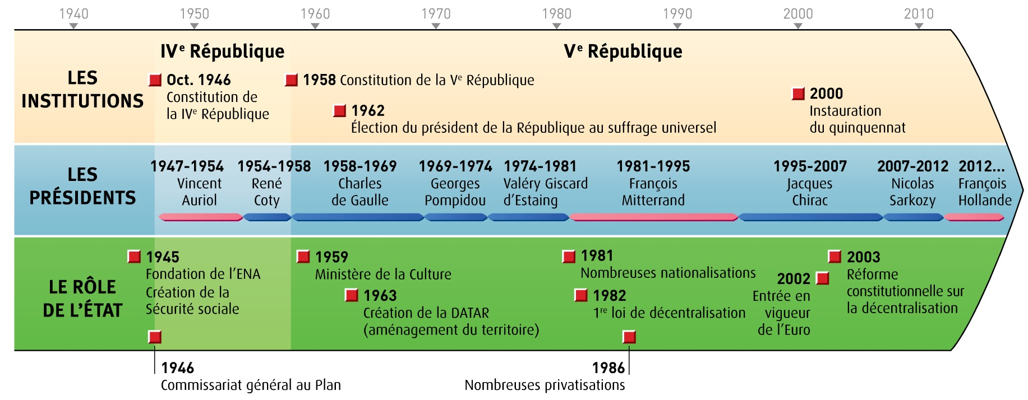
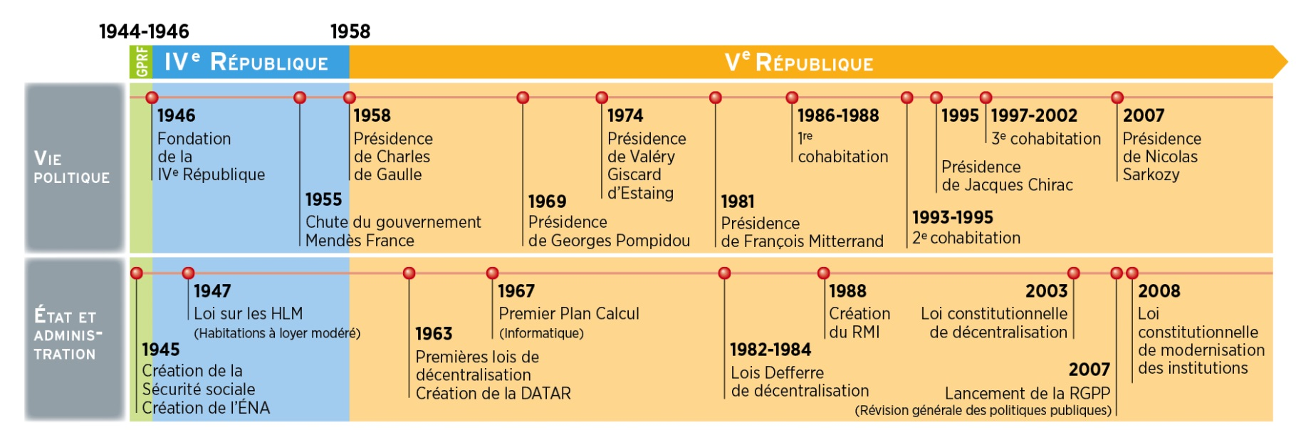
Page 297
Belin page 317

Slide 5
Introduction
Gouverner : action de diriger et administrer, liée à son acteur principal (la France) ; le pouvoir exécutif (chef de l'Etat et gouvernement) détermine et met en œuvre la politique de l'Etat.
Héritages et évolutions dans la façon de gouverner dans un pays où Etat et nation sont étroitement liés.
Repères chronologiques
1944-46 : GPRF (Gouvernement Provisoire de la République Française)
1946-58 : IV° République : instable et critiquée mais met en place la modernisation du pays ds un contexte de croissance (Trente Glorieuses)
Depuis 1958 : V° République, régime plus stable au pouvoir exécutif fort (sauf épisodes de cohabitation) qui poursuit la modernisation dans un contexte éco qui se dégrade (chocs pétroliers, crise)
Comment évolue le rôle de l’Etat dans le gouvernement de la France depuis 1946 ?

Slide 6
I- Réorganisation et modernisation de l’Etat sous la IV° République
A/ Une forte intervention de l’Etat

Slide 7
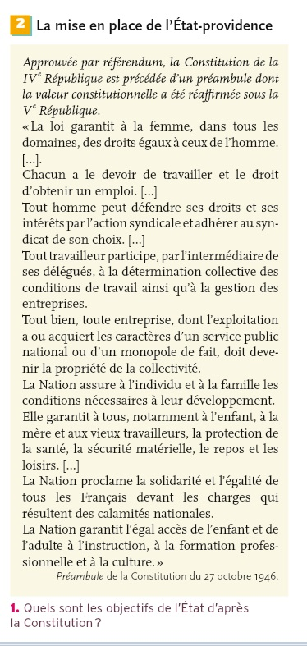
Cette intervention est justifiée par la situation de la France: le bilan de la guerre est très lourd (économie peu productive, destruction d’infrastructures population appauvrie).
L’Etat doit prendre en charge la reconstruction politique mais aussi économique (secteur public) et sociale (protection…).
C’est le GPRF (1944-46) qui met en place les conditions de la reconstruction, en s’appuyant sur le programme du CNR (Conseil National de la Résistance) et son projet de « République démocratique et sociale ». La IV° République poursuit la reconstruction et la modernisation à partir de 1946.
Intervention de l’Etat : politique keynésienne.

Slide 8

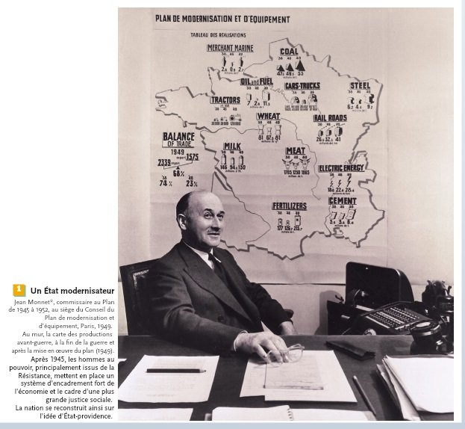
Un acteur économique majeur
L’Etat prend le contrôle de nombreux secteurs économiques, par des nationalisations qui étendent considérablement le secteur public : elles concernent les secteurs de l’énergie (EDF, GDF), des transports (Air France), des banques et assurances (notamment la Banque de France qui lui permet de contrôler la politique monétaire).
Un commissariat au Plan est créé, confié à Jean Monnet
Belin page 320

Slide 9
Il s’agit dans un premier temps d’augmenter les productions essentielles (charbon, électricité, acier, ciment, machines agricoles et engrais) et de développer les exportations. La planification (souple et indicative) permet la reprise de la production et la modernisation de l’appareil productif (avec rôle de l’aide Marshall).
L’Etat contribue donc à la croissance éco et place la France dans la dynamique des Trente Glorieuses.

Slide 10
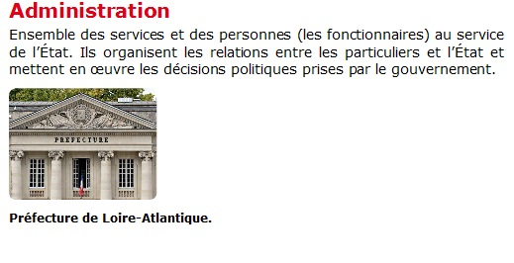
I- Réorganisation et modernisation de l’Etat sous la IV° République
A/ Une forte intervention de l’Etat
B/ La réorganisation de l’administration
Page 298

Slide 11
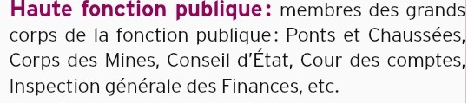
L’Etat crée un corps de fonctionnaires + nombreux, mieux organisés et mieux formés pour mener à bien ces missions
Un statut général unifié de la fonction publique, garantissant l'emploi, reconnaissant aux fonctionnaires le droit syndical et le droit de grève, est édicté en 1946. Une façon aussi de donner l’exemple et d’appliquer aussi les principes d’accès à l’emploi, de droit syndical… inscrits dans la Constitution.
Les dirigeants d’après-guerre souhaitent réformer le recrutement de la haute fonction publique (démocratisation par accès au mérite par concours) et améliorer sa formation : création d’une école de formation des cadres de l’Etat : l’ENA et de l’Institut d’Etudes politiques. C’est à l’origine d’une génération de hauts fonctionnaires modernisateurs et d’énarques qui deviennent majoritaires dans les cabinets ministériels.
Belin page 320

Slide 12
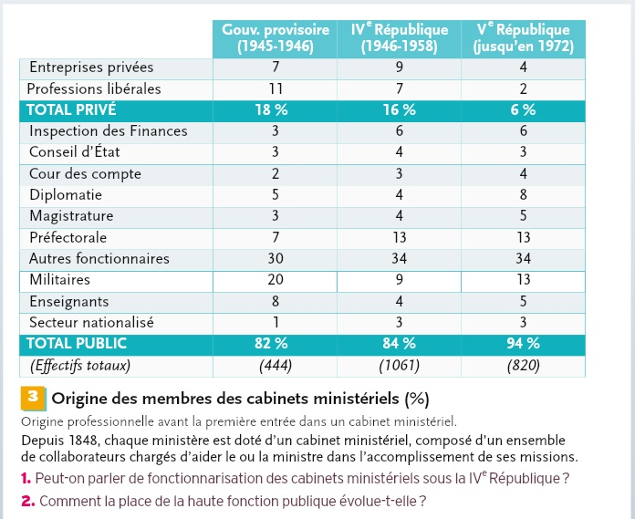
Belin page 321
Ces hauts fonctionnaires jouent un rôle fondamental dans la reconstruction et la modernisation du pays sous la IV° République.

Slide 13

La mise en place de l’Etat-Providence
Implication pour la protection des populations et limiter les inégalités.
- Création de la Sécurité sociale (1945) : système de protection sociale basé sur la solidarité et la redistribution. Ses caisses sont gérées par les partenaires sociaux (syndicats salariés ou patronaux). Elle n’est pas vue comme un simple système d’assurance sociale : les dépenses sociales ne sont pas vues comme un coût mais comme un investissement d’avenir.
Belin page 320

Slide 14
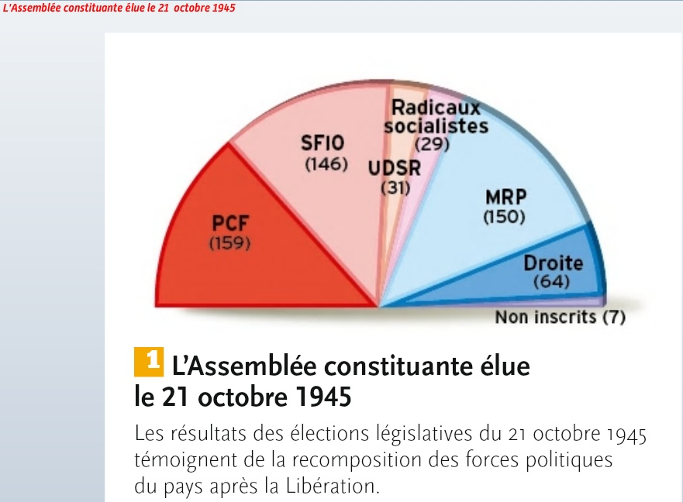
I- Réorganisation et modernisation de l’Etat sous la IV° République
A/ Une forte intervention de l’Etat
B/ La réorganisation de l’administration
C/ Une instabilité politique aux conséquences limitées
Dès la Libération, les anciens partis politiques (PCF, PS-SFIO. . .) renaissent et retrouvent une grande audience.
1ère Belin page 284
Pour rédiger une nouvelle constitution, une première Assemblée Constituante est élue en octobre 1945.
De Gaulle s’oppose aux partis car il veut un pouvoir exécutif fort. Les députés veulent maintenir la suprématie du Parlement. De Gaulle démissionne en Janvier 1946. Il fait rejeter par le peuple le premier projet mais il ne peut empêcher l’adoption du second projet de constitution.

Slide 15
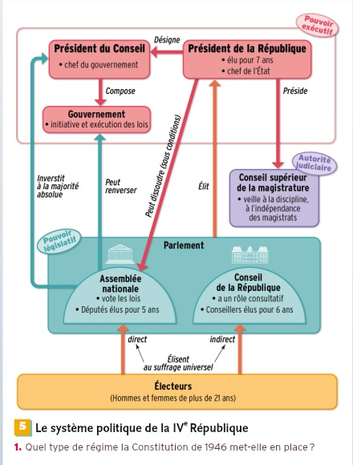


Doc.5 Belin page 321
La IVème République naît en fin octobre 1946. Le régime est très vite caractérisé par une forte instabilité. Le scrutin proportionnel permet à de nombreux partis d’être représentés au Parlement et il ne permet pas la constitution de majorités stables. 22 gouvernements se succèdent en 11 ans et un seul dépasse les 16 mois d’existence. Au début, l’instabilité a des effets limités car les hauts fonctionnaires sont efficaces.
D’autre part, les postes-clés sont souvent occupés par les mêmes hommes : entre 1944 et 1954, deux hommes de grande valeur occupent le Quai d’Orsay : Georges Bidault et Robert Schuman.
Le système politique de la IV° République instaure un régime d’assemblée qui donne des prérogatives étendues au pouvoir législatif :
- L’Assemblée nationale dispose d’importants pouvoirs puisqu’elle investit à la majorité absolue le Président du Conseil, chef du gouvernement, et qu’elle peut renverser le gouvernement en votant une motion de censure
page 300
page 305

Slide 16
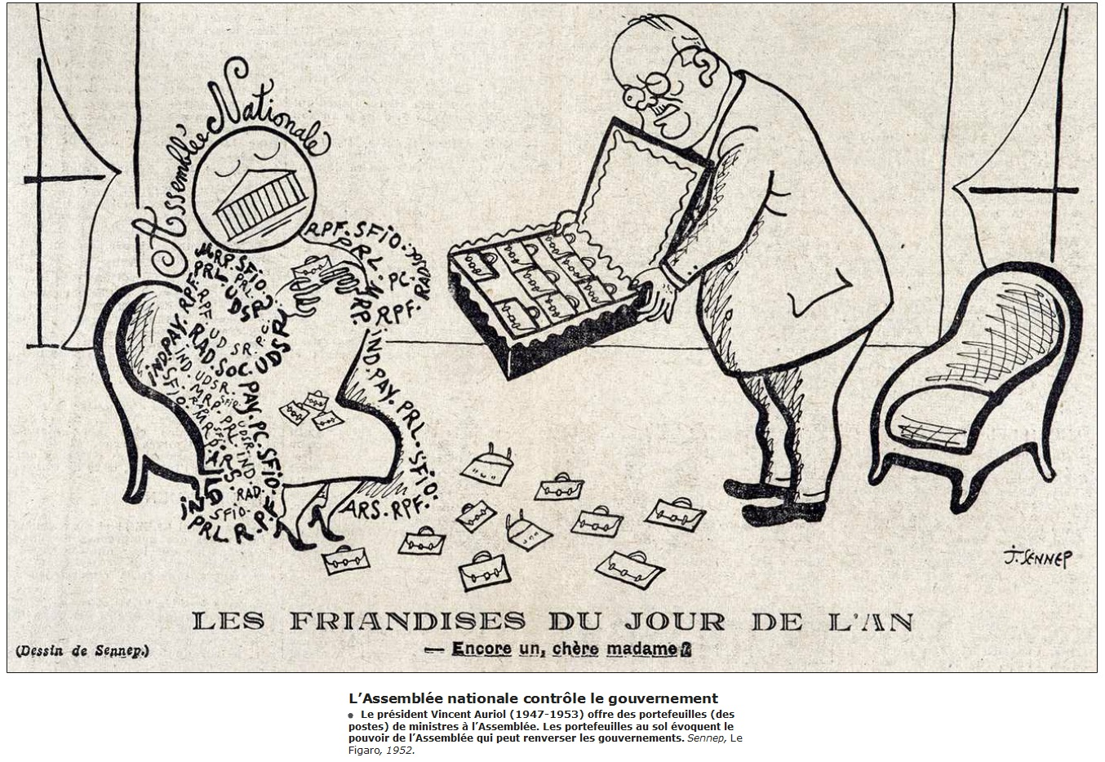
Doc.4 page 301
- Une instabilité ministérielle dénoncée par la caricature, le Président de la République (ici Vincent Auriol) devant systématiquement procéder à des tractations avec plusieurs partis.

Slide 17
Doc.5 Belin page 321
Le système politique de la IV° République instaure un régime d’assemblée qui donne des prérogatives étendues au pouvoir législatif :
- Le Parlement (Assemblée nationale + Conseil de la République) élit le Président de la République, là encore à la majorité absolue.
page 300

Slide 18
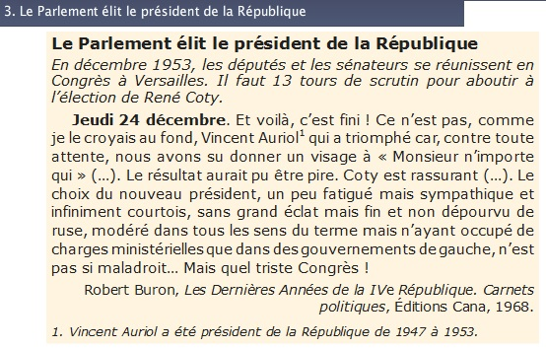
Doc.3 page 300
- Il faut treize tours en décembre 1953 pour trouver un successeur à Vincent Auriol. René Coty n’est pas un homme politique majeur, juste un courtois et modéré.

Slide 19
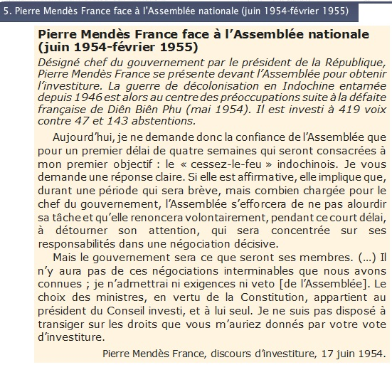
Doc.5 page 301
La personnalité la plus marquante de cette période demeure Pierre Mendès-France.
Désigné par le président de la République, René Coty, il se présente devant l’Assemblée nationale pour obtenir l’investiture. Il est désigné à une large majorité afin de régler le sort de l’Indochine française (la guerre de l’Indochine dure depuis près de 8 ans).
Il a une lecture totalement différente de ses prédécesseurs. Une fois investi, c’est lui qui désigne seul ses ministres, dénonçant les tractations entre partis.

Slide 20
I- Réorganisation et modernisation de l’Etat sous la IV° République
A/ Une forte intervention de l’Etat
B/ La réorganisation de l’administration
C/ Une instabilité politique aux conséquences limitées
D/ Cette forte présence de l’Etat n’est pas une innovation
Un Etat et une nation anciennement constitués et étroitement associés.
- L’Etat a construit la nation. Il a donc une place centrale en France : il a donné une impulsion à la construction et diffusion du sentiment national, sous la III° République : SU, école obligatoire, français imposé, mission des instituteurs : développer le sentiment national, développement des transports et service militaire. Il incarne des valeurs fondatrices de la République: souci de l'intérêt général, égalité de traitement entre les administrés, recrutement au mérite.

Slide 21
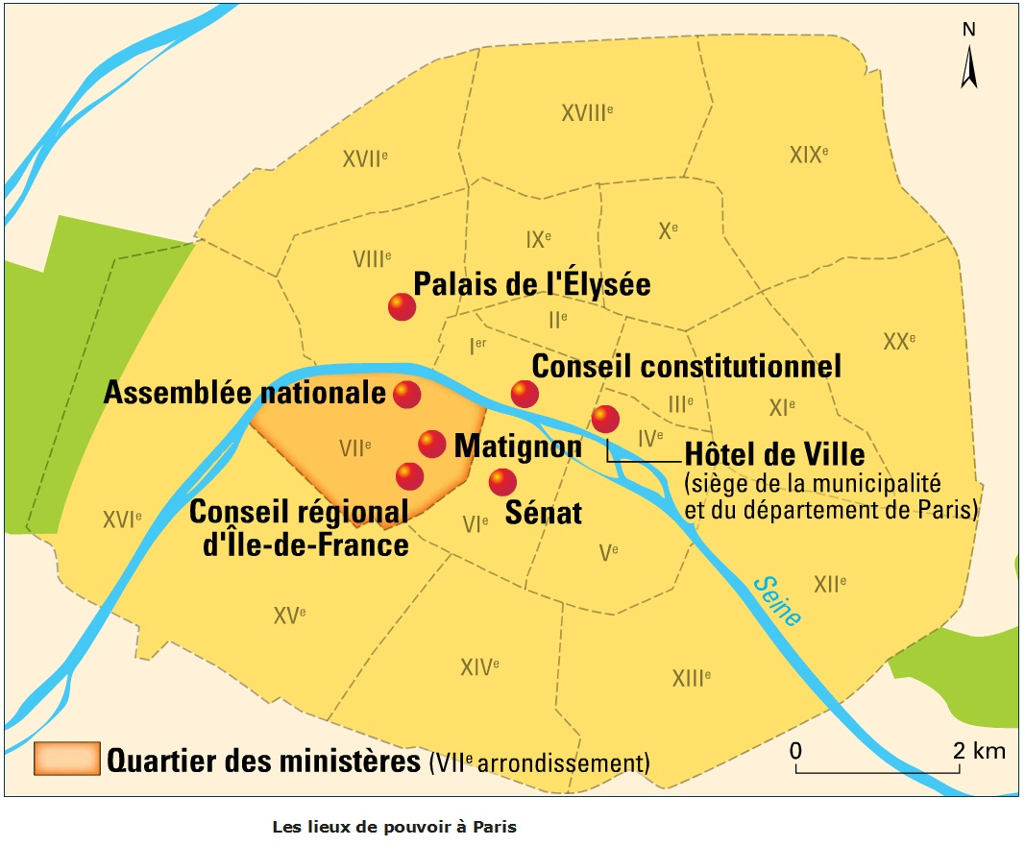
La tradition centralisatrice de la France s’inscrit dans la longue durée
Concentration des pouvoirs à Paris.
- Initiée par la monarchie, imposée par la Révolution (jacobinisme : le pouvoir doit être organisé et exécuté par une administration centralisée) et par l’Empire puis poursuivie par la République.
Page 299

Slide 22
Transition
La Libération : moment décisif où s’appuyant sur une tradition et guidé par la nécessité de reconstruire et la volonté d’une République sociale, l’Etat prend une place majeure jugée tout à fait légitime.

Slide 23
II- Un Etat qui se renforce sous de Gaulle et ses successeurs
A/
A/ Un Etat renforcé

Slide 24
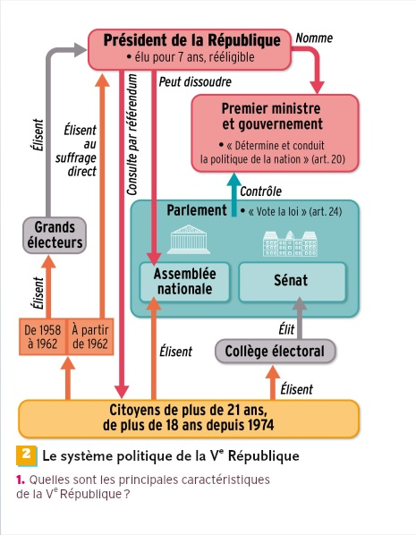

Avec la V° République (1958) et la présidence de Gaulle, mise en place d’un pouvoir exécutif fort par les institutions de la V° République
La Constitution adoptée par référendum fin septembre avec un double objectif, renforcer l’exécutif tout en conservant le régime parlementaire.
- Il fonde un
- Le président de la République = rôle prééminent ,élu pour 7 ans par des grands électeurs
- Nomme le Premier ministre
- Droit de dissolution de l’AN
- Peut consulter les citoyens par référendum pour questions d’organisation des
Doc. 2 page 325 (Belin)

Slide 25


Avec la V° République (1958) et la présidence de Gaulle, mise en place d’un pouvoir exécutif fort par les institutions de la V° République
- Le Premier ministre et le gouvernement « détermine et conduit la politique de la nation » (art.20)
- Responsable devant l’AN, il peut compter sur le soutien d’une majorité stable via le scrutin uninominal à deux tours favorisant les alliances politiques
Doc. 2 page 325 (Belin)

Slide 26
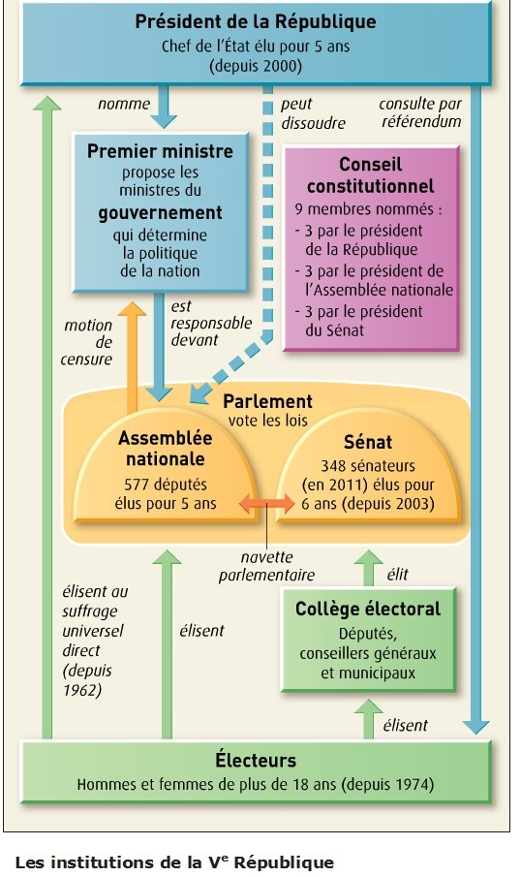
La fin de la « République des députés »
- L’AN, élue pour 5 ans, perd le droit d’investiture du gouvernement et la maîtrise de son ordre du jour. Elle partage le pouvoir législastif avec le Sénat, élu au scrutin indirect.
- Elle peut cependant renverser le gouvernement par le vote d’une motion de censure à la majorité absolue
- Le travail législatif est encadré. En vertu de l’article 49-3, le gouvernement peut faire un texte sans débat et sans vote.
Doc.1 page 302

Slide 27


Une présidentialisation confirmée
Belin page 324
Doc. 2 page 305
- Avec la réforme constitutionnelle de 1962, le président de la République est désormais au SU = légitimité considérable
page 305
- La première élection a lieu en décembre 1965
https://www.youtube.com/watch?v=UGBA-k2qijU
https://www.youtube.com/watch?v=BsqaI-irZHk

Slide 28
Belin page 321
- La haute fonction publique est de plus en plus influente. Certains font le lien entre IV° et V° République. Age d’or de la fonction publique jusqu’au milieu des années 1970. La nouvelle génération qui arrive au pouvoir et dans les cabinets ministériels est de plus en plus issue des grandes écoles (ENA, Polytechnique, Sciences Po).

Slide 29
II- Un Etat qui se renforce sous de Gaulle et ses successeurs
A/
A/ Un Etat renforcé
B/ Dans l’économie : un Etat entrepreneur et modernisateur
Pendant la période des Trente Glorieuses, la croissance du PIB et des ressources publiques permet de financer de nombreux projets.

Slide 30
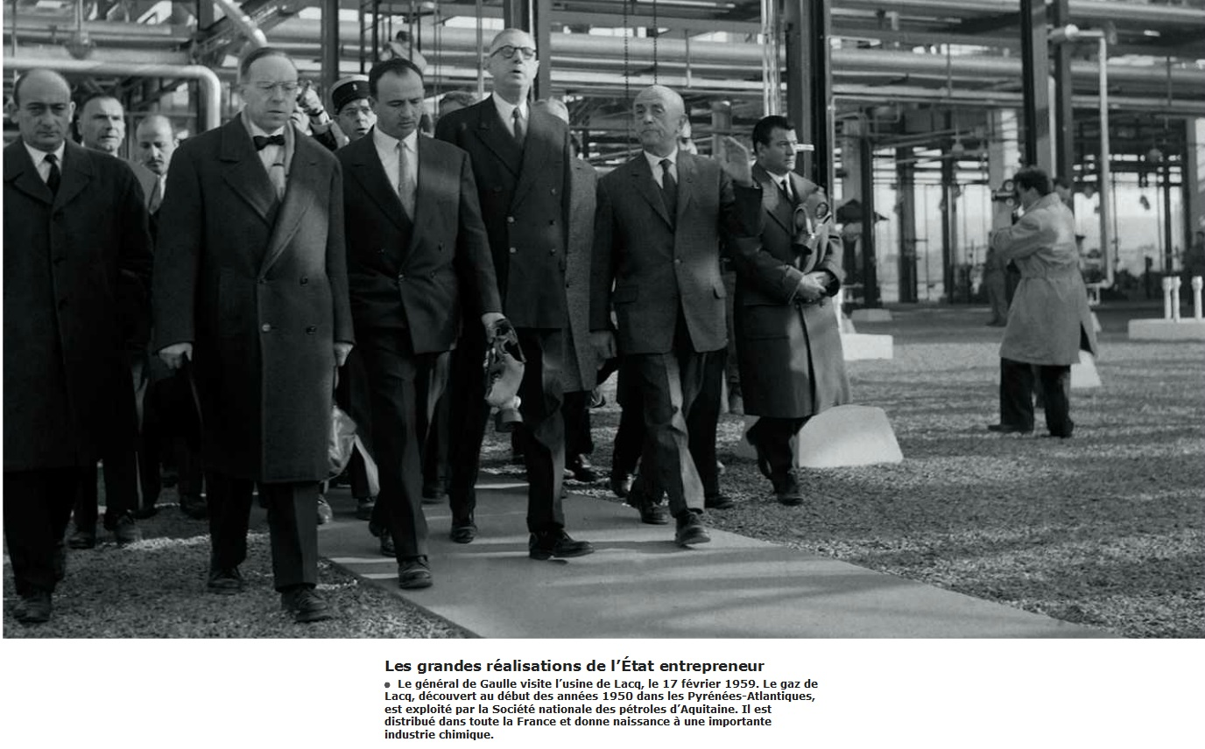
Doc. 2 page 310
Il favorise la concentration des entreprises pour plus de puissance dans le domaine de l’énergie :
- Avec la découverte du gaz de Lacq dans les Pyrénées atlantiques, est exploité par la Société nationale des pétroles d'Aquitaine (SNPA). Elle a désormais une nouvelle appellation en décembre 1965 … c’est la naissance du groupe ELF

Slide 31
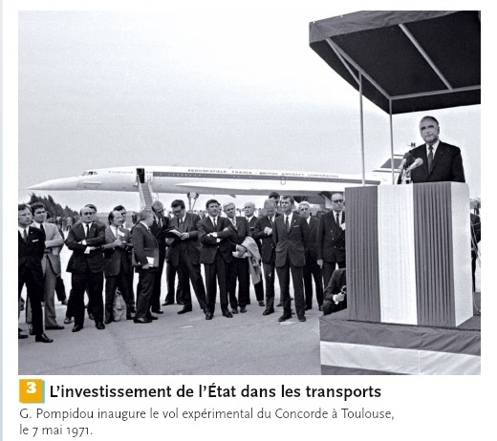
Cela passe par de grands programmes industriels : beaucoup sont lancés durant la période gaullienne et sont à rapprocher aussi de la volonté de DG d’affirmer l’indépendance de la France vis-à-vis des EU.
- Plan Calcul (à partir de 1964) : destiné à rendre la France indépendante dans le domaine informatique et à former dès l’école à l’outil informatique.
- Programme spatial : création du CNES en 1961-62 (Centre national d’études spatiales) : fusées et lanceurs de fusées
- Concorde (1962). Un des 2 seuls avions de ligne supersoniques. Le vol expérimental a lieu à Toulouse en 1971. Les vols commerciaux commencent en 1976.
- programme nucléaire (nucléaire civil et la France se dote de l’arme nucléaire en 1960)
Doc. 3 page 325 (Belin)
L’Etat assure plus de la moitié des investissements en France en 1967. Certains programmes se placent aussi dans le cadre d’une coopération européenne (aéronautique, aérospatiale).

Slide 32
II- Un Etat qui se renforce sous de Gaulle et ses successeurs
A/
A/ Un Etat renforcé
B/ Dans l’économie : un Etat entrepreneur et modernisateur
C/ L’Etat transforme le pays et la société
Les missions de l’Etat se renforcent et s’élargissent. L’Etat étend encore son champ d’action dans le contexte de croissance des Trente Glorieuses. La planification s’étend à de nouvelles missions.

Slide 33
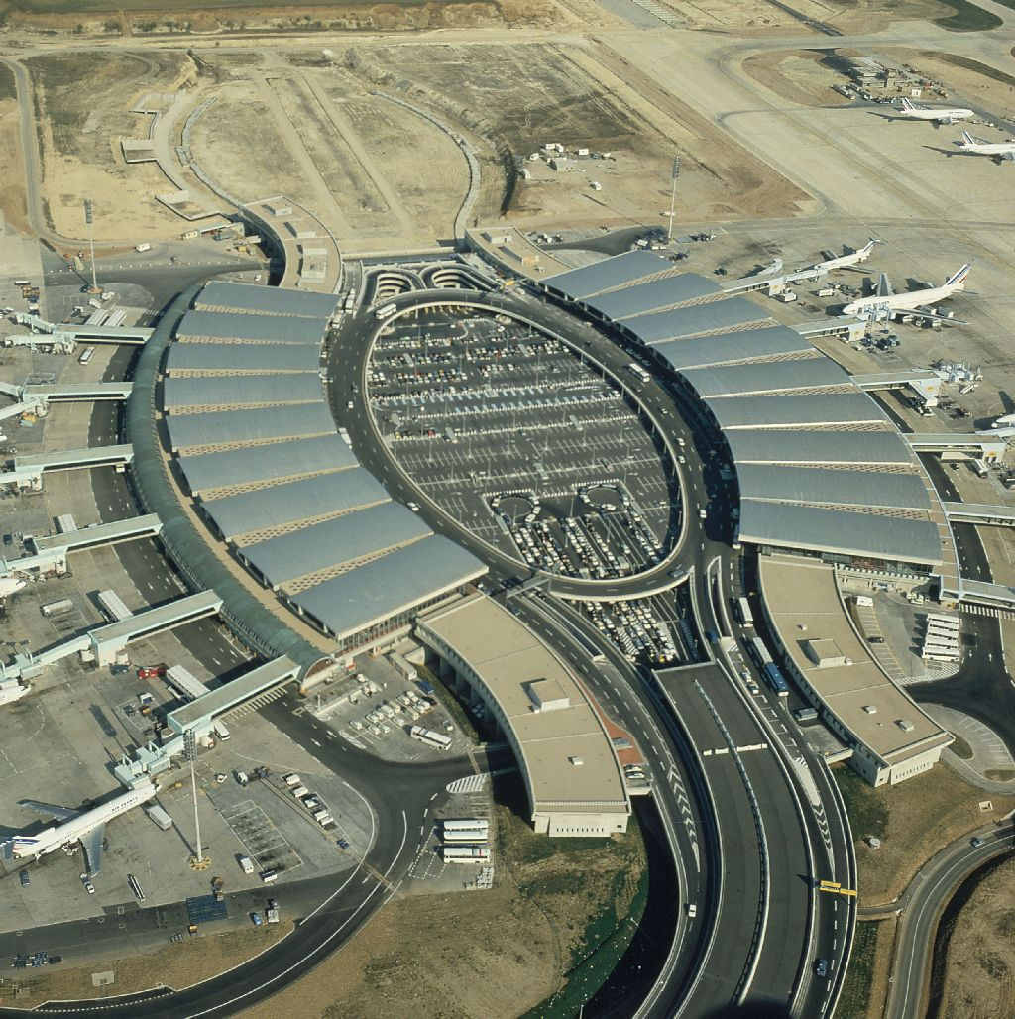
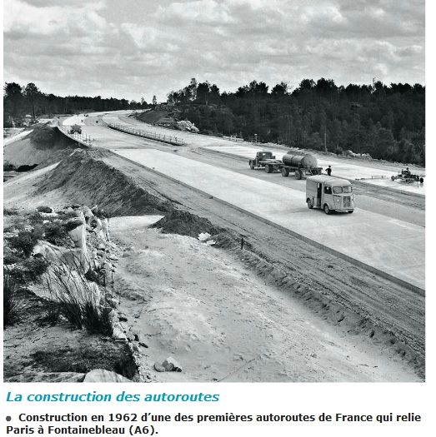
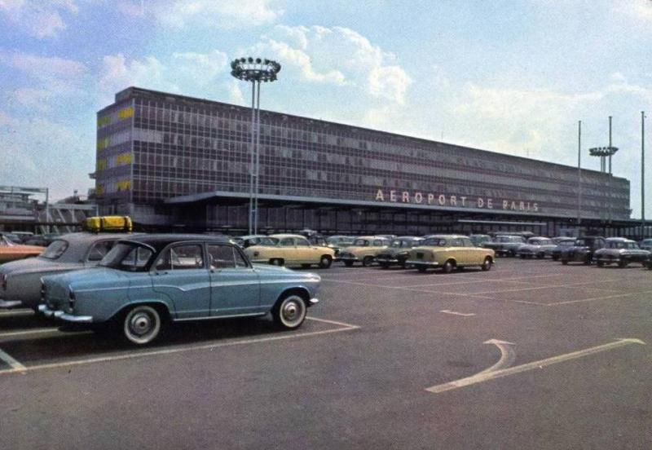
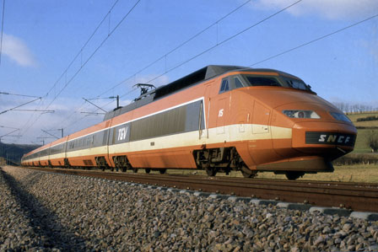
L’Etat aménage le territoire:
- Création de la DATAR en 1963 : Délégation à l’aménagement du territoire et à l’action régionale (A devenu attractivité). Objectif : rééquilibrer le territoire car poids de Paris trop écrasant. L’Etat mène une politique de grands travaux.
- Dvpt des infrastructures de transport : autoroutes, nouvelle aérogare à Orly, décision de créer un nouvel aéroport au N : Roissy inauguré en 1974. Projet de TGV inauguré en 1981.
Nouvelle aérogare à Orly au Sud de Paris inauguré en 1961
Nouvel aéroport au Nord de Paris, inauguré en 1974
Doc. 2 page 317

Slide 34
L’Etat aménage le territoire:
http://www.ina.fr/video/PAC00024821
- Création de villes nouvelles pour déconcentrer la capitale ; des villes sont désignées sur les marges du territoire pour devenir « métropoles d’équilibre ».
http://www.ina.fr/video/CAF93019796
- Politiques de développement de la montagne (stations intégrées du plan Neige) et du littoral, stations créées ex-nihilo, comme La Grande Motte.

Slide 35
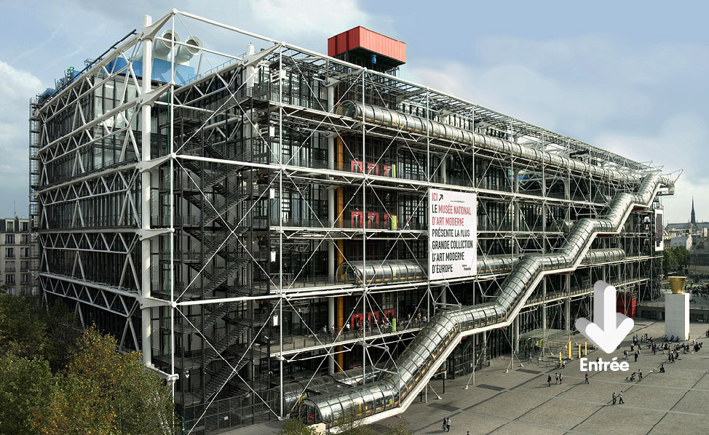
La culture devient une nouvelle priorité de l’Etat
- 1959 : ministère des Affaires culturelles, devenu ensuite ministère de la Culture, confié à André Malraux qui occupe cette fonction durant toute la période gaullienne.
- Création des Maisons de la Culture pour ouvrir la culture au plus grand nombre.
http://www.ina.fr/video/CAF89027089
- Paris: Grands projets, particulièrement sous Pompidou : Centre Pompidou; Valéry Giscard d’Estaing : Musée d’Orsay

Slide 36

L’Etat s’implique pour garantir la cohésion sociale :
- 1967 : création de l’ANPE (Agence nationale pour l’emploi pour répondre à la montée du chômage
http://www.culturepub.fr/videos/anpe-salarie/
- Implication dans le dialogue entre les partenaires sociaux: 1968, accords de Grenelle, négociations entre syndicats ouvriers et patronat sont négociés et signés le 27 mai 1968 au ministère du Travail, après quatre semaines de crise étudiante, sociale et politique. Conséquence directe du contexte social tendu, une loi de 1969 octroie aux salariés la quatrième semaine de congés payés.
http://education.francetv.fr/videos/27-mai-1968-signature-des-accords-de-grenelle-v112209
Après de Gaulle, sont prises en compte les aspirations au changement qui se sont manifestées en mai 1968 : légalisation de l’IVG (Interruption volontaire de grossesse) surnommée Loi Veil (1975) et la majorité civique et électorale est ramenée à 18 ans sous la présidence de Valéry Giscard d’Estaing.
http://www.ina.fr/video/I07169806

Slide 37
Conclusion - Transition
Servi par une génération de hauts fonctionnaires qui lui sont attachés, l’Etat est plus que jamais un acteur décisif : entrepreneur, aménageur, protecteur. Des critiques cependant dès la fin des années 60.

Slide 38
III- Une remise en cause de l’Etat depuis les années 70-80
A/ L’Etat en débat

Slide 39
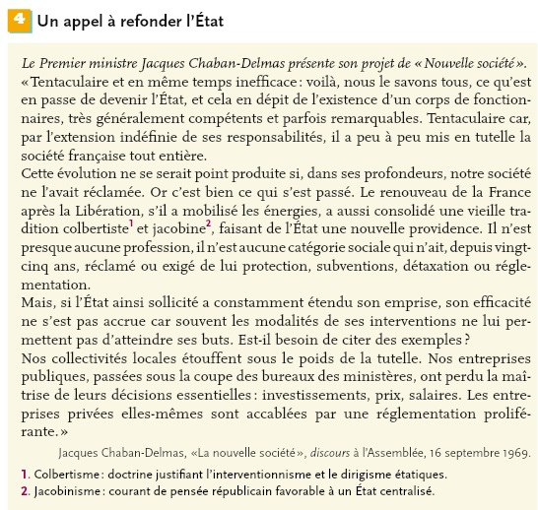
Une réflexion existe déjà sur l’Etat à la fin des années 60 :
Chaban-Delmas, 1° ministre de Pompidou, met en garde contre l’omniprésence de l’Etat et sa tradition centralisatrice.
Aucune autonomie des collectivités (centralisation), entreprises publiques sans marge de manœuvre, entreprises privées écrasées par l’administration
Résultat d’une tradition et d’une attente et même d’une exigence de la population
Risque: un Etat tentaculaire et inefficace
Doc. 4 Belin page 325
Page 312

Slide 40

Une réflexion existe déjà sur l’Etat à la fin des années 60 :
Les conséquences portent leurs fruits à partir de 1970
Gdes entreprises publiques (EDF, GDF, SNCF) encouragées à plus d’autonomie qui doit leur permettre d’améliorer leur compétitivité et leur rentabilité … La SNCF commence à fermer les lignes déficitaires
En matière sociale, Etat encourage la signature de contrats entre le patronat et les syndicats (accords sur les licenciements collectifs en 1974).
1ère étape de décentralisation s’engage aussi. En 1972, loi met en place ds régions un conseil régional non élu (formé des élus des départements), sous l’autorité du préfet de région.
Page 312

Slide 41
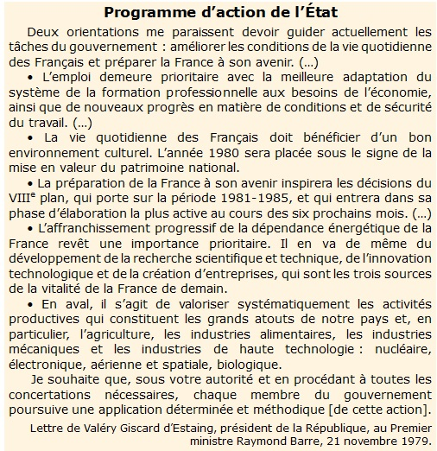
Les effets de la crise des années 1970
A partir des années 70, l’Etat se trouve au cœur de remises en question dans le contexte de crise économique qui touche les pays industrialisés. Le néolibéralisme critique l’intervention de l’Etat, jugée trop coûteuse.
L’élection de VGE (1974) inaugure une politique plus libérale. De 1976-81 : Avec VGE et son 1° ministre Raymond Barre : politique de rigueur (« austérité ») : réduction des dépenses de l’Etat. Fin du contrôle des prix (pain par ex) pour stimuler la concurrence entre les entreprises
En matière industrielle, la crise des années 1970 oblige l’Etat à faire des choix. Il va privilégier certains secteurs (le nucléaire pour les limiter des importations de pétrole, les télecom…)
- … même s’il évoque dans sa lettre le VIIIe plan, il est de moins en moins contraignant, car il ne comporte plus d’objectifs chiffrés. L’Etat au contraire organise le repli de pans entiers de l’économie jugés peu rentables à l’heure de la mond° (textile, sidérurgie, mines…)
https://www.youtube.com/watch?v=aHoJ130hQ3E
https://www.youtube.com/watch?v=OBKzr0_4dAk
Page 330

Slide 42
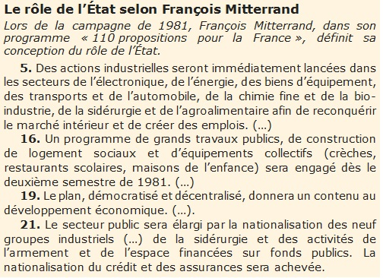

Avec l’élection de F. Mitterrand en 1981, on assiste à un retour en force du rôle de l’Etat
De 1981-82 : avec l’appui de son P.M; Pierre Mauroy (1981-1984) : l’intervention forte de l’Etat est jugée indispensable pour lutter contre la crise. Le gouvernement mène durant 2 ans une politique de relance keynésienne et entreprend des réformes dans ce sens, avec l’appui de sa majorité:
- Nombreuses nationalisations (banques, industries…). Des sommes importantes sont engagées dans l’industrie et la recherche.
Mesures fiscales : impôt sur la fortune
Mesures sociales : retraite à 60 ans, semaine de 39 h et 5° semaine de congés payés. Elles sont vues par le gouvernement à la fois comme une avancée sociale et un moyen de créer des emplois.
Mais dès la fin 1982, le gouvernement socialiste s’oriente lui aussi vers une politique de rigueur.
Doc.3 page 310
Page 318

Slide 43
III- Une remise en cause de l’Etat depuis les années 70-80
A/ L’Etat en débat
B/ Réorganisation et recul de l’Etat depuis le milieu des années 1980
Belin page 317
Malgré l’adoption de la proportionnelle intégrale, par loi constitutionnelle en 1986, l’AN a une majorité de droite

Slide 44
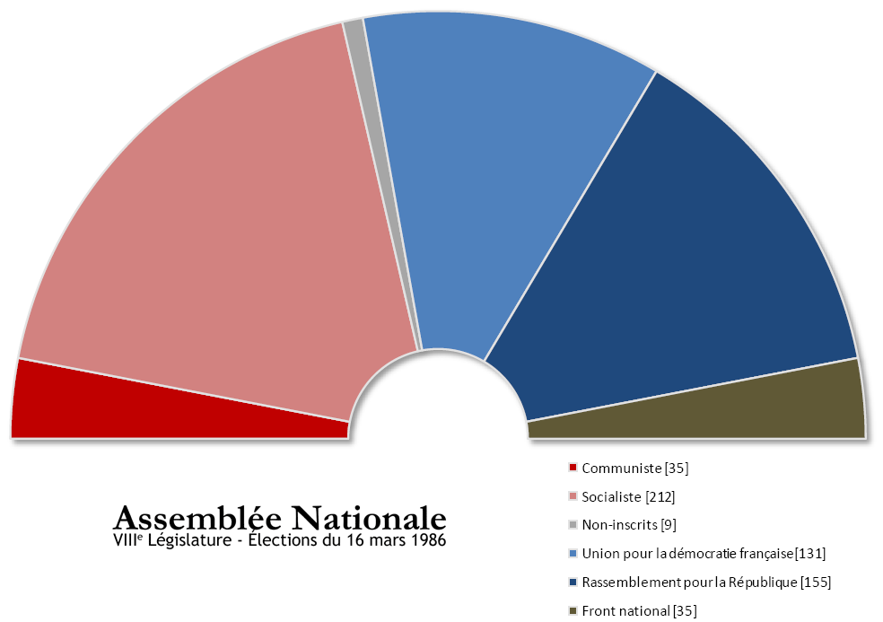
Le président de la République, F. Mitterrand désigne comme PM, Jacques Chirac, Président du RPR, majoritaire à l’AN.

Slide 45
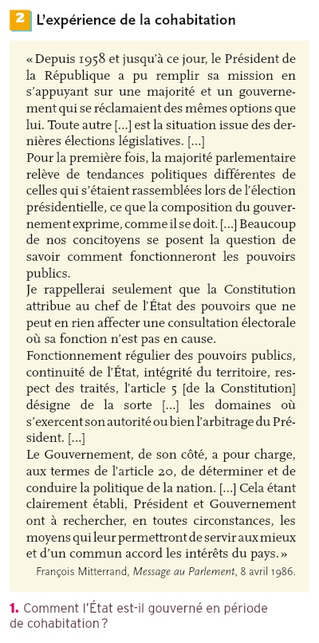
L’Etat se désengage et se réforme sous l’influence des théories néolibérales
Belin doc.2 page 331
Pour la première de la V° Rép, la majorité présidentielle et la majorité parlementaire appartiennent à des bords politiques opposés. C’est la première cohabitation qui dure de 1986 à 1988 :
Pour François Mitterrand, une cohabitation est possible. Selon l’article 5, le président de la République incarne l’unité de la Nation et siège en tant qu’arbitre.
En revanche, selon l’art. 20, le gouvernement a pour charge de déterminer et de conduire la politique de la Nation.

Slide 46

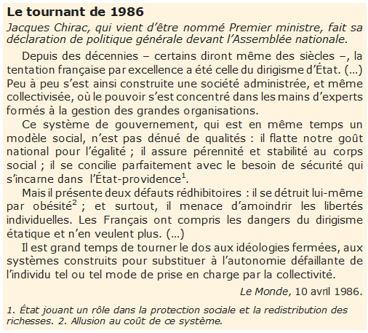
L’Etat se désengage et se réforme sous l’influence des théories néolibérales
Doc.1 page 319
Doc. 4 page 311
Le secteur public voit son périmètre se réduire
Il est critiqué pour sa lourdeur, son coût et son inefficacité. Diminution des aides directes à l’industrie mais abaisse également les impôts des sociétés.
Entre 1986 et 1988, le gouvernement de Jacques Chirac privatise de nombreuses entreprises, s’inspirant en partie des politiques néolibérales mises en œuvre par M. Thatcher au RU ou R. Reagan aux EU.
Les politiques sociales sont vues comme un coût qu’il faut réduire en diminuant et ciblant les prestations, notamment sur les plus démunis.
page 318
- Pas de retour aux nationalisations par la suite, même avec une majorité de gauche. A partir de 1993, nouvelles vagues de privatisations ( Renault, Crédit Lyonnais, autoroutes…). Sous la conduite du gouvernement socialiste de L. Jospin (1997-2002), l’Etat autorise l’entrée de capitaux privés à (EDF-GDF, France Telecom, Air France…)

Slide 47
Belin page 317
L’application de la théorie du New Public Management (qui vise à rendre les services publics plus efficients en rapprochant leur gestion de celle des entreprises privées) ou l’adoption en 2007 de la RGPP (Révision générale des politiques publiques, afin de rationaliser et réduire les dépenses de l'État) se sont traduites par une réduction des effectifs de la fonction publique. Le poids et le coût de l’Etat sont devenus des enjeux essentiels du débat politique.

Slide 48
La mondialisation a réduit la marge de manœuvre de l’Etat
http://www.danone.com/fr/pour-tous/mission-strategie/danone-en-bref/
L’affirmation des grandes firmes transnationales a fait perdre à l'État une partie de ses capacités de contrôle de l'économie. Les politiques économiques et fiscales doivent tenir compte de ces acteurs.

Slide 49
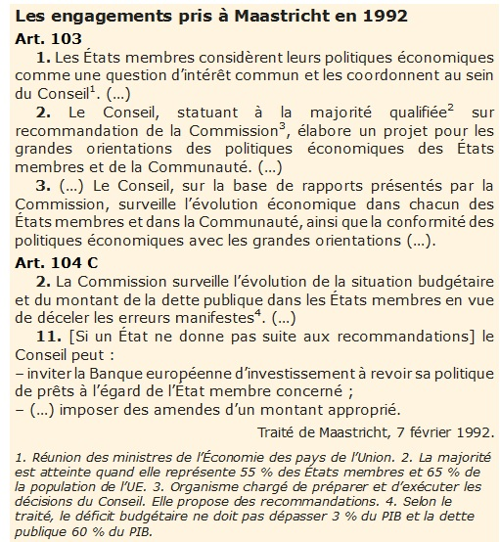


L’Etat a transféré certaines de ses compétences à des échelles jugées plus adaptées :
Doc. 3 page 321
Doc. 1 page 320
A l’échelon européen (supranational) :
- La réglementation européenne réduit aussi la souveraineté nationale dans le domaine économique : 25 % des lois françaises sont une simple transposition de décisions prises à l’échelle européenne.
Dans le cadre de la construction européenne, l’Etat a abandonné certaines de ses prérogatives : monnaie (adoption de l’euro), douanes et a privatisé ou ouvert certains secteurs à la concurrence : transport ferroviaire par ex.
Page 320

Slide 50
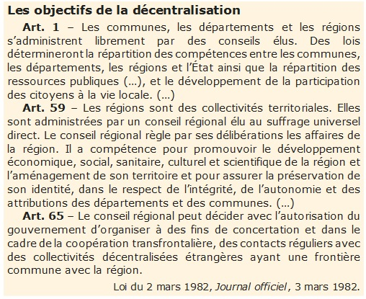
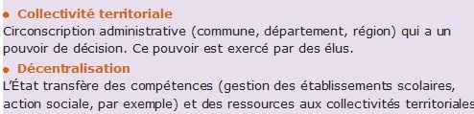
L’Etat a transféré certaines de ses compétences à des échelles jugées plus adaptées :
Aux collectivités territoriales avec la décentralisation
Doc. 2 page 312
- En 1982, vote des lois Defferre de décentralisation qui transfèrent aux collectivités locales des compétences (gestion des établissements scolaires, formation professionnelle, action sociale, transports…) et des financements. Le rôle des préfets est désormais limité. Mais il faut attendre 1986 pour que les conseillers régionaux soient élus au SU direct.
page 318

Slide 51
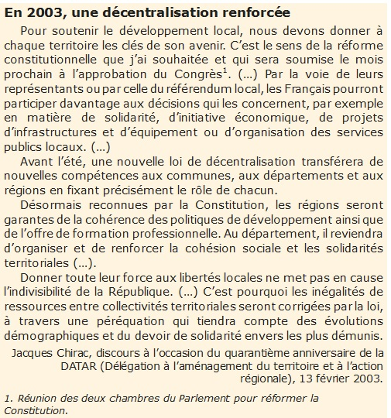

L’Etat a transféré certaines de ses compétences à des échelles jugées plus adaptées :
Aux collectivités territoriales avec la décentralisation
Doc.3 page 313
- La décentralisation est renforcée avec la réforme constitutionnelle de 2003 : l’article 1 précise désormais que « son organisation est décentralisée ». Acte 2 de la décentralisation qui élargit les compétences et l’autonomie financière des collectivités territoriales et leur transfère des fonctionnaires de l’Etat. L’Etat doit désormais négocier avec des élus locaux plus légitimes et maîtres de leur budget.
page 318

Slide 52
Un recul à nuancer
L’Etat est resté présent dans de nombreux domaines comme l’éducation ou le domaine social avec la création du RMI (Revenu minimum d’insertion) en 1988 puis du RSA (revenu de solidarité active) en 2009.
Il a étendu son action dans le domaine de l’environnement, devenu sujet de préoccupations.
Enfin, il est au cœur des politiques de défense ds un contexte où la sécurité est une question majeure (terrorisme…)
Dans le domaine culturel et artistique, les grands projets présidentiels restent d’actualité avec F. Mitterrand (BNF, Pyramide du Louvre, Opéra Bastille) et J. Chirac (musée du Quai Branly). Ils ont cessé depuis.
Enfin, de nombreux politiques et citoyens plaident pour le maintien nécessaire d’un Etat régulateur et protecteur face aux excès de l’économie.

Slide 53
Conclusion
Jusqu’au milieu des années 1970, l’Etat est perçu majoritairement comme légitime et efficace dans un contexte de croissance. La pensée keynésienne domine. Mais les années 70 voient une forte remise en question de l’Etat dans un contexte de crise. L’Etat semble désormais délégitimé, considéré comme moins utile et moins efficace pour soigner, éduquer, industrialiser. Son périmètre d’action se réduit et il est concurrencé par d’autres échelles de gouvernement. Mais le recul de l’Etat doit être nuancé car il conserve, en droit comme en fait, une présence et des moyens d’action qui restent déterminants.

